Slide 1
WASP_SLAYER
Проект выполнил: Калилец Владимир Алексеевич
Преподаватель: Усов Сергей Константинович
Хабаровск, КГАОУ ДО РМЦ “IT-Куб”

Slide 2



Введение

Slide 3
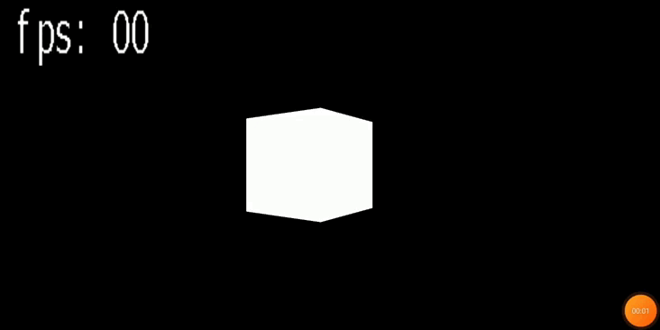
Возможности
1. отрисовка 3D моделей с поддержкой цвета,
нормалей, текстур, карты нормалей.
2. возможность подгружать модели из *.obj файлов.
3. наличие sky box (неба).
4. возможность отрисовывать 2D объекты (UI).
5. отслеживание нажатий.
6. возможность добавлять источники света

Slide 4
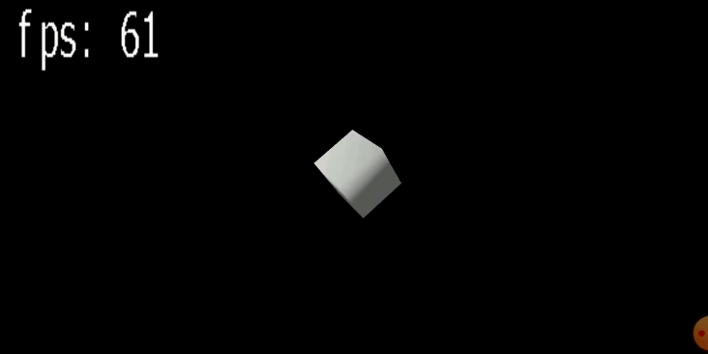
Возможности
7. инструмент для создания простых анимации.
8. возможность написания своих шейдеров.
9. переключение между сценами.

Slide 5
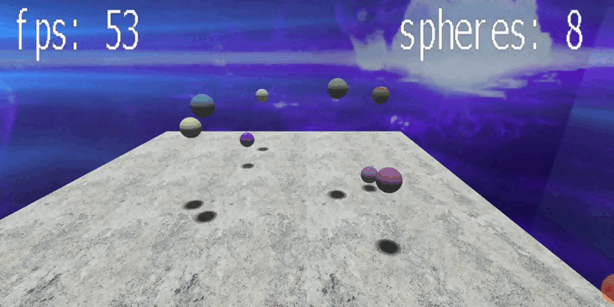
Возможности
10. физика.
11. возможность работы со звуком.
12. наличие мягких теней.

Slide 6
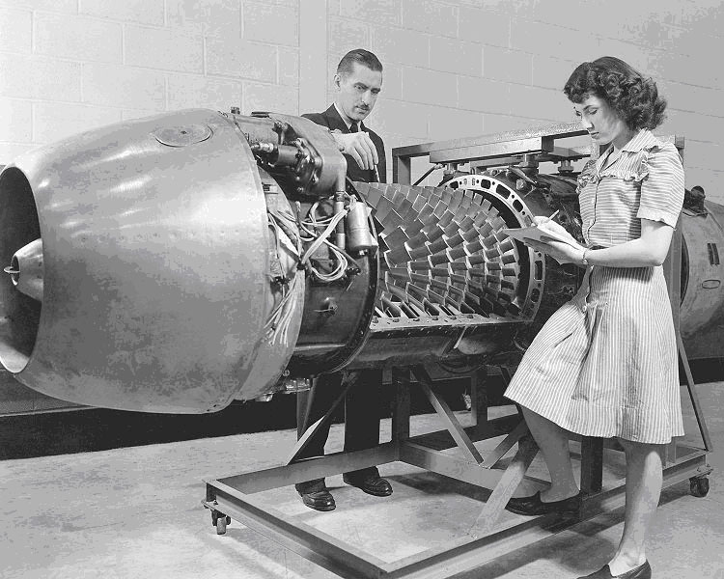
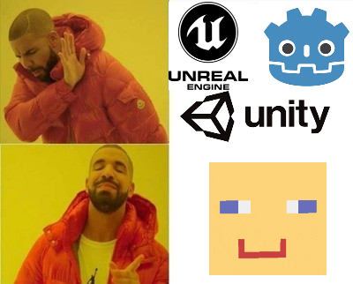
Вывод
Спасибо за внимание

